Slide 1
임베디드 시스템 4조 텀프로젝트
20180450 김현기
20180307 이지원

Slide 2
A Table of Contents.
1
주제 및 개발동기
2
개발 방법 및 과정
3
개발 내용
4
개발 결과

Slide 3

Part 1,
주제 및 개발동기

Slide 4
Part 1,
주제 및 개발동기
주제
낭만 가득 ‘낭만 RC카’
개발동기
유튜브 및 구글링 중에 아두이노로 만든 RC카를 발견하였고, 어린시절 가지고 놀던 RC카가 기억이나 흥미가 생겨 개발을 진행하게 되었음

Slide 5
Part 2,
개발 방법 및 과정

Slide 6
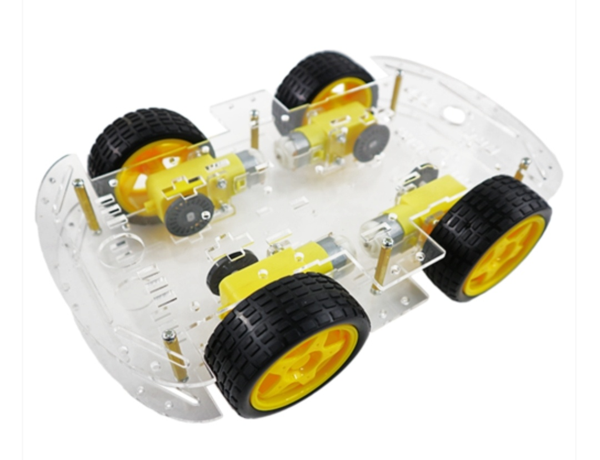
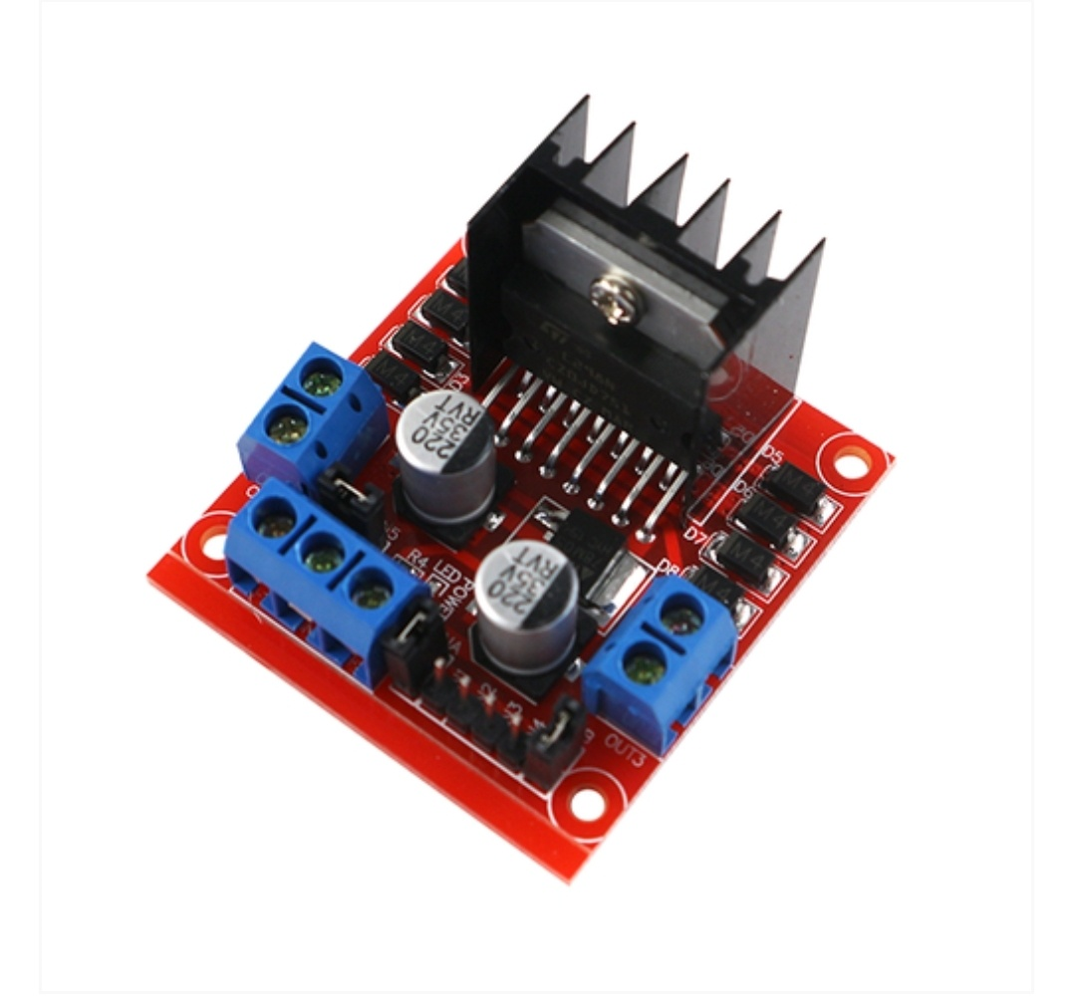
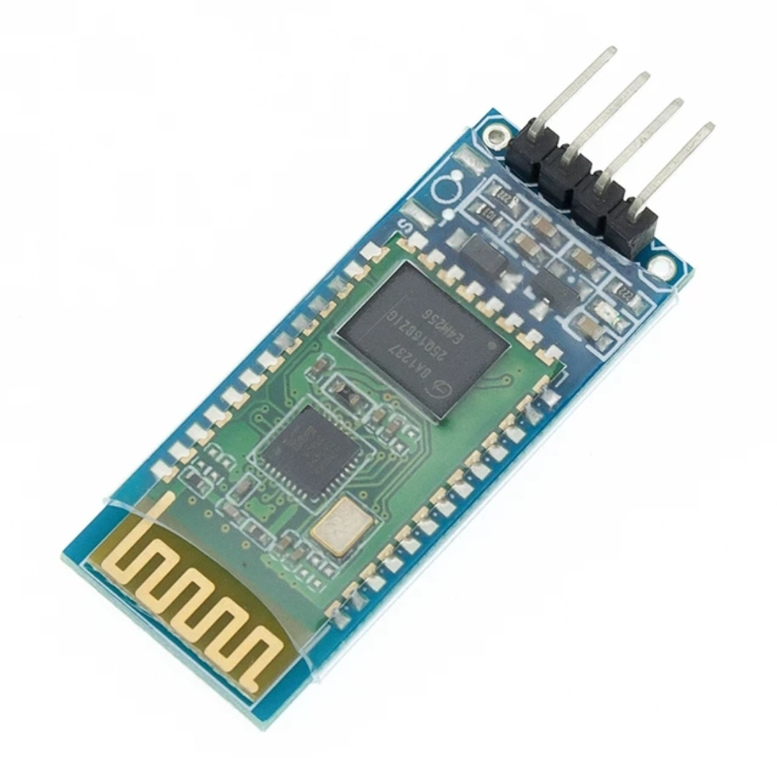
Part 2,
개발 방법
사용한 모듈 및 액추에이터
아두이노 RC카
DC모터 드라이버
블루투스 모듈
RC카의 바퀴 역할을 할 DC모터.
DC모터의 속도와 방향을 제어하기 위한 액추에이터.
스마트폰과 RC카 연동을 위한 모듈.

Slide 7
Part 2,
개발 과정
개발 일정
 | 9주차 | 10주차 | 11주차 | 12주차 | 13주차 | 14주차 | 15주차
RC카 조립 (회로 연결)
아두이노 스케치
앱인벤터 제작
RC카 기능 추가
최종 정비 및 발표

Slide 8
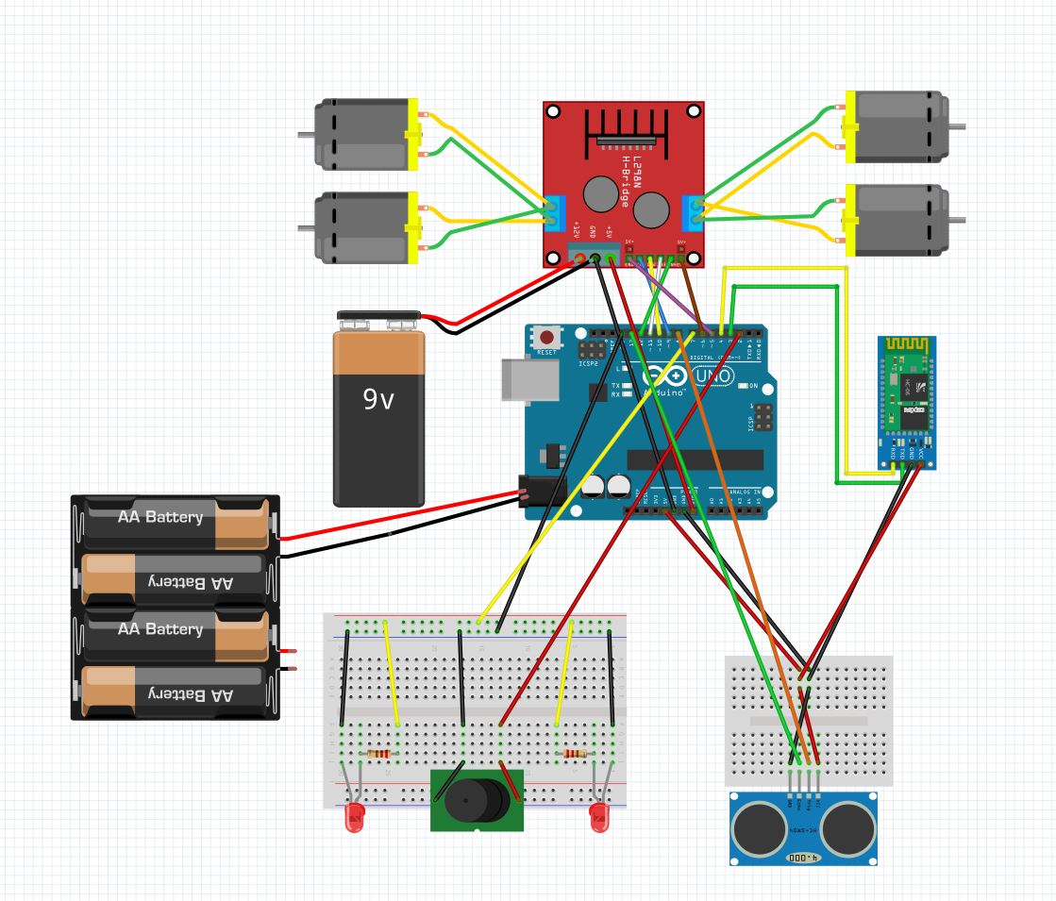
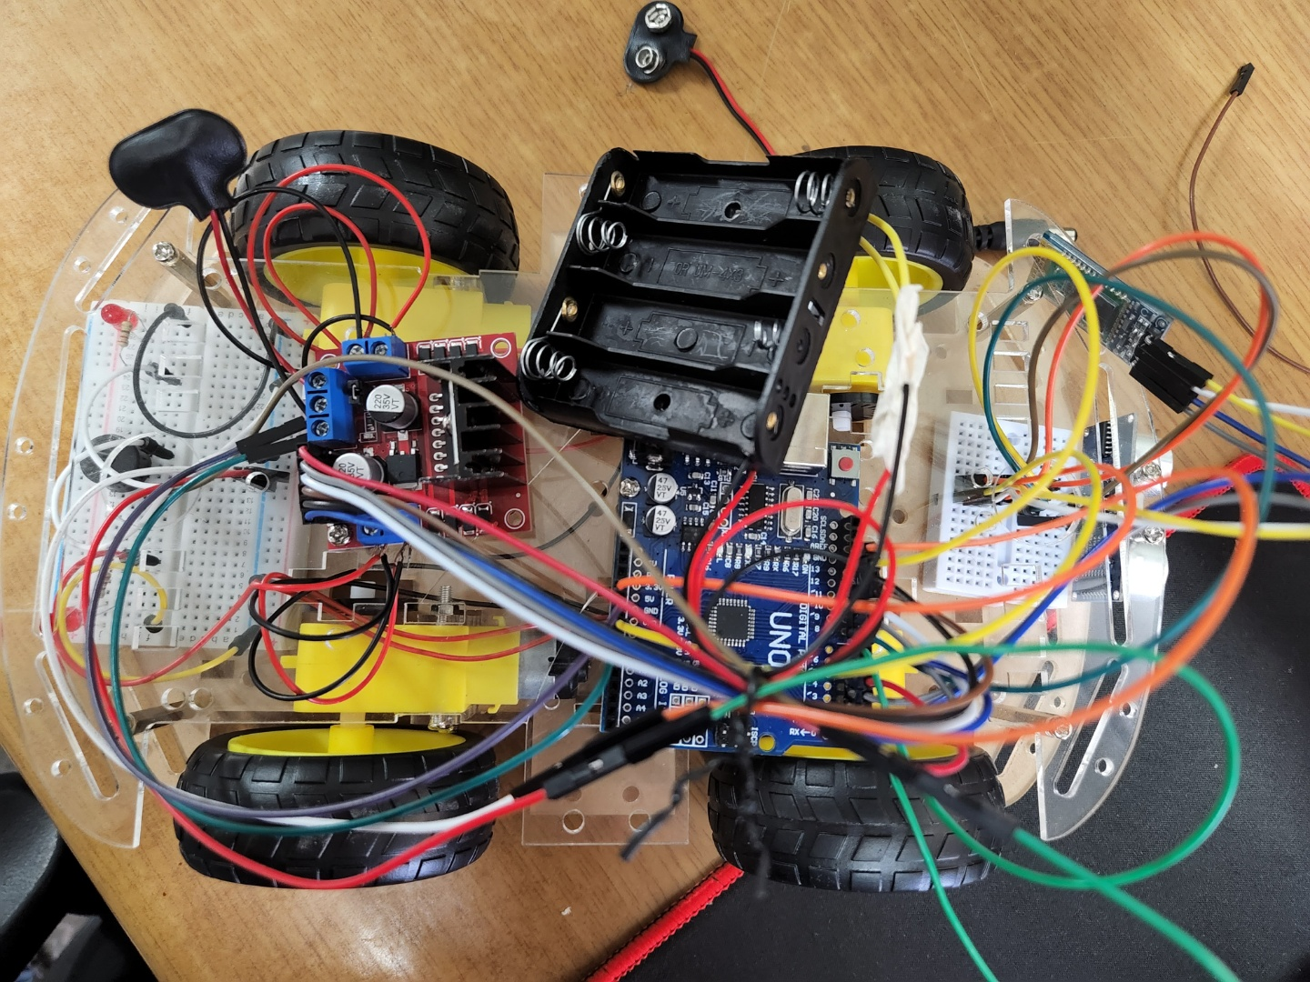
Part 2,
개발 과정
RC카 회로도 및 완성본
앞서 말씀드린 장치들을 토대로 RC카를
조립하였고, 추가 기능을 위한
장치들을 연결시켜 주었음.

Slide 9
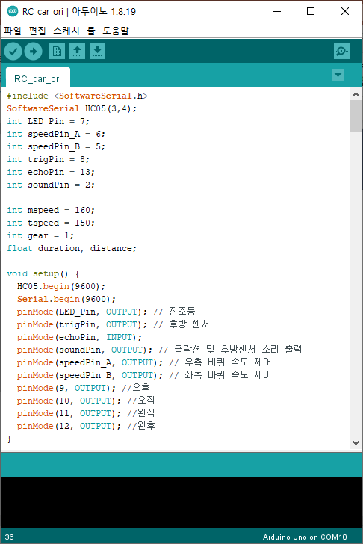
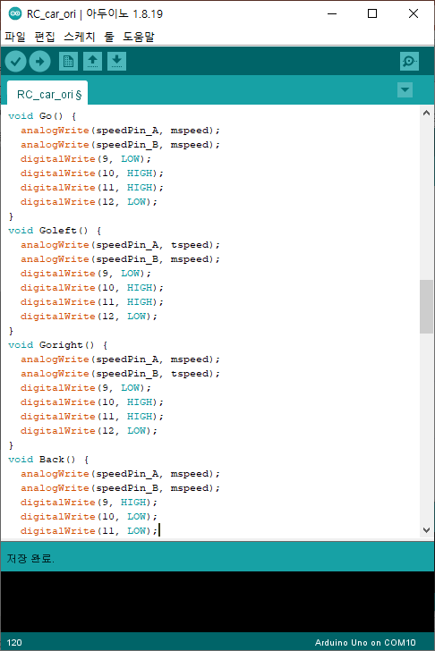
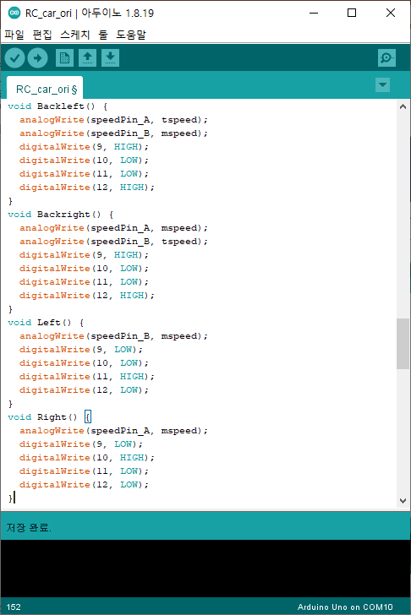
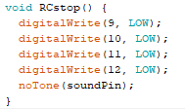
Part 2,
개발 과정
RC카 기본 스케치
1. 사용 핀 번호 및 핀모드 설정
2. RC카 움직임 제어 코드 (1)

Slide 10
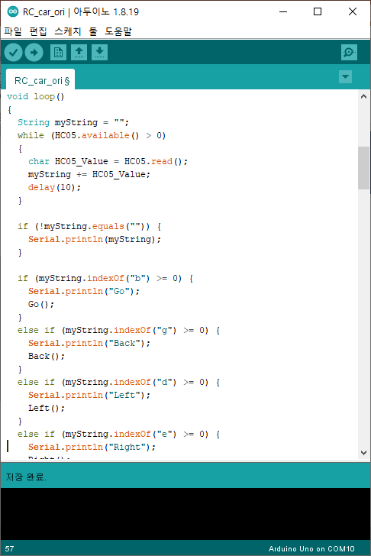
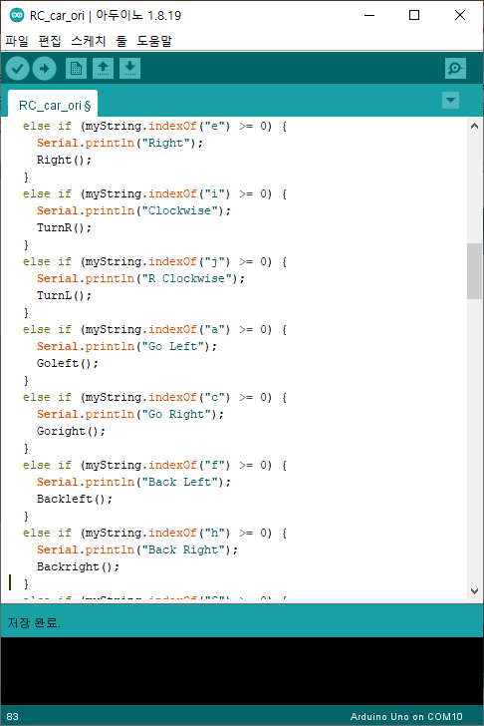
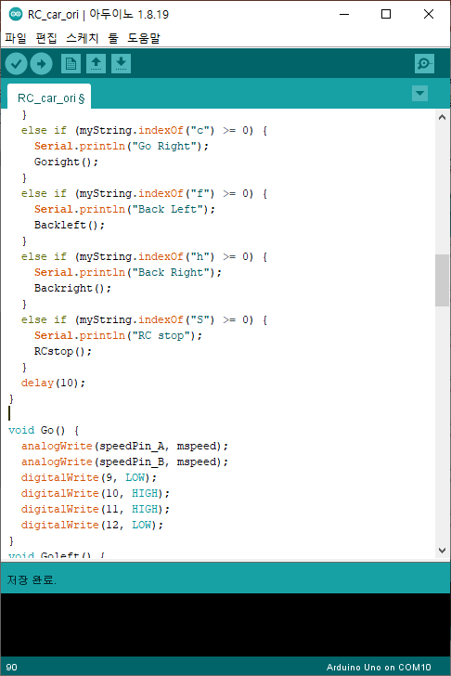
Part 2,
개발 과정
RC카 기본 스케치
2. RC카 움직임 제어 코드 (2)

Slide 11
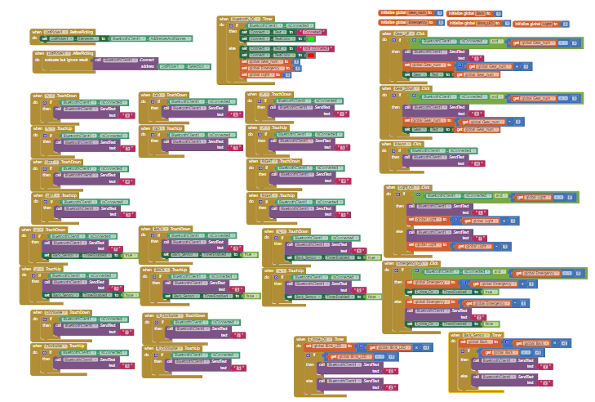
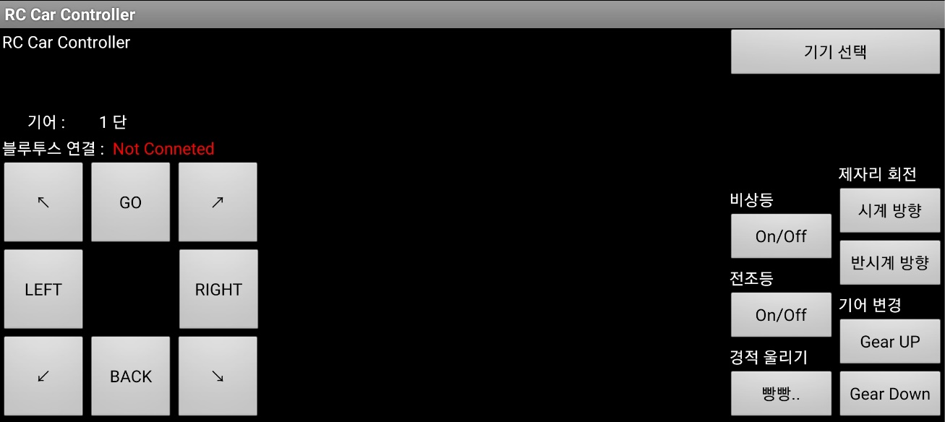
Part 2,
개발 과정
앱인벤터 블록 코드 및 어플리케이션

Slide 12
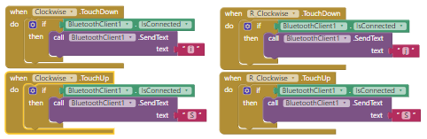
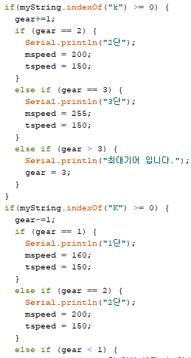
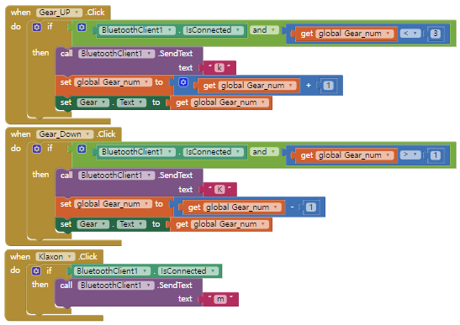
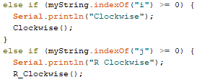
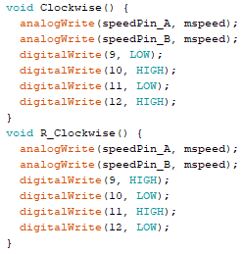
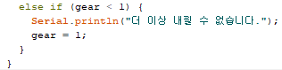
Part 2,
개발 과정
기능 추가
1. 제자리 회전 (시계, 반시계)
2. 기어변속

Slide 13
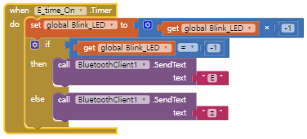
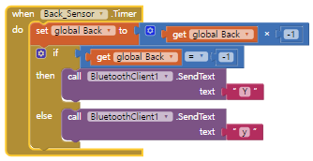
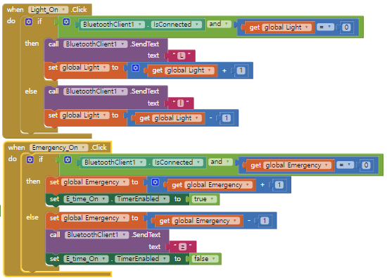
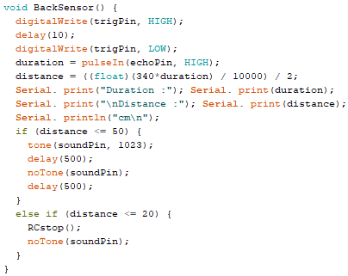
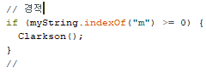
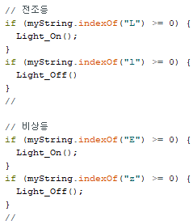
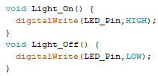
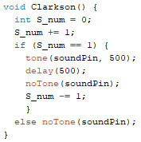
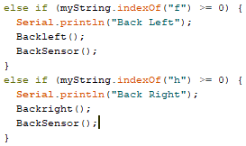
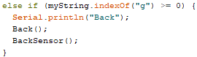
Part 2,
개발 과정
기능 추가
3 LED (전조등과 비상등)
4. 부저 (클락션과 후방감지 알람 소리)

Slide 14
Part 3,
개발 내용

Slide 15
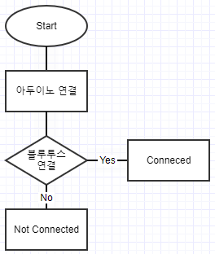
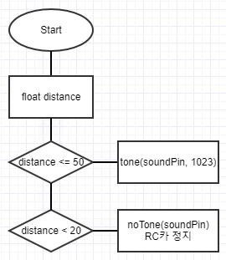
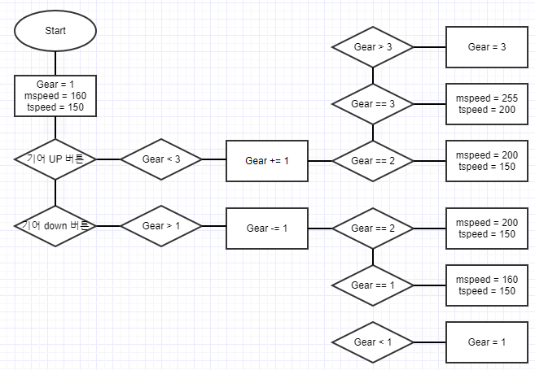
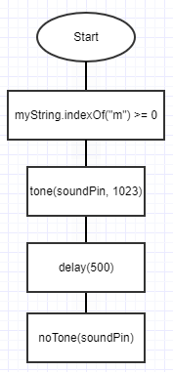
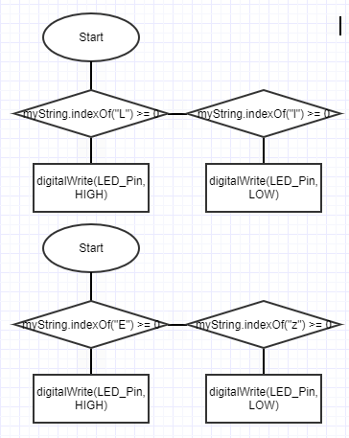
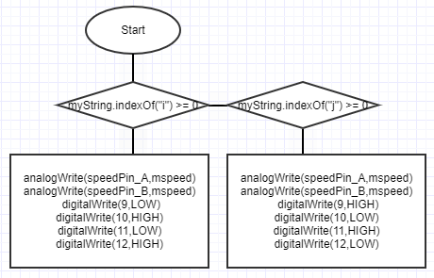
Part 3,
개발 내용
플로우 차트
블루투스 - 아두이노 연결
RC카 후방 센서
RC카 기어
RC카 클락션
RC카 전조등/비상등
RC카 제자리 회전(시계, 반시계)

Slide 16
Part 4,
자체 평가

Slide 17
Part 4,
자체 평가
자체 평가 & 향후 계획
자체 평가
8
문제점
8
문제 해결
비상등의 깜빡거림과 후방센서가 구현되지 않음.
아두이노에 전력이 공급되지 않으면 RC카가 작동하지 않음.
앱인벤터의 ＇타이머’ 센서를 이용하여 해결.
아두이노에 배터리를 직접 연결하여 전력을 공급함.
향후 계획
진짜 RC카를 분해한 후 아두이노를 연결하여 제어.
초음파센서를 이용한 자율주행 RC카를 제작.
서보모터를 이용하여 RC카의 앞 바퀴를 좌우로 움직일 수 있도록 개선.

Slide 18

Q&A

Slide 19
Thank you

